Slide 1


ỦY BAN NHÂN DÂN HUYỆN AN LÃO
TRƯỜNG MẦM NON QUANG HƯNG
**********
Đề tài : Dạy trẻ đọc thơ: “Tập gấp máy bay”
Chủ đề: PTGT
Lĩnh vực: Ngôn ngữ
Lớp: 3C3
Giáo viên: Đỗ Thị Lan
Năm học : 2024- 2025

Slide 2

HĐ1: Ổn định tổ chức
Cô và trẻ hát bài hát: “Anh phi công ơi!”

Slide 3


Slide 4



HĐ2: Dạy trẻ đọc bài thơ:
“Tập gấp máy bay”

Slide 5
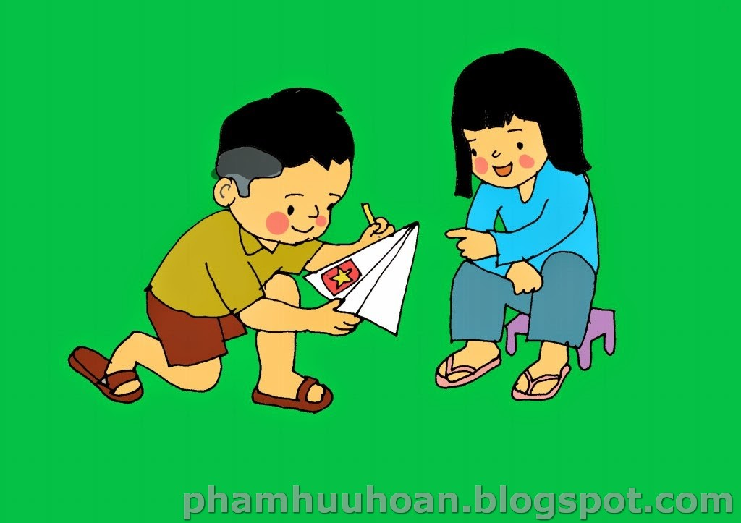
Tập gấp máy bay Dang hai cánh nhỏ Vẽ ngôi sao vàng Trên nền cờ đỏ.

Slide 6
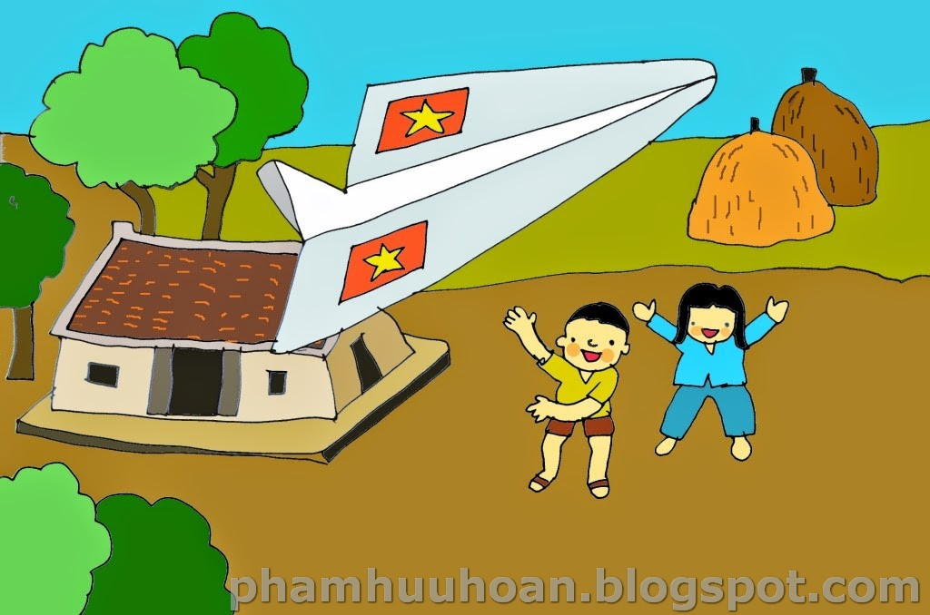
Phóng lên ngọn gió Lượn quanh sân nhà

Slide 7
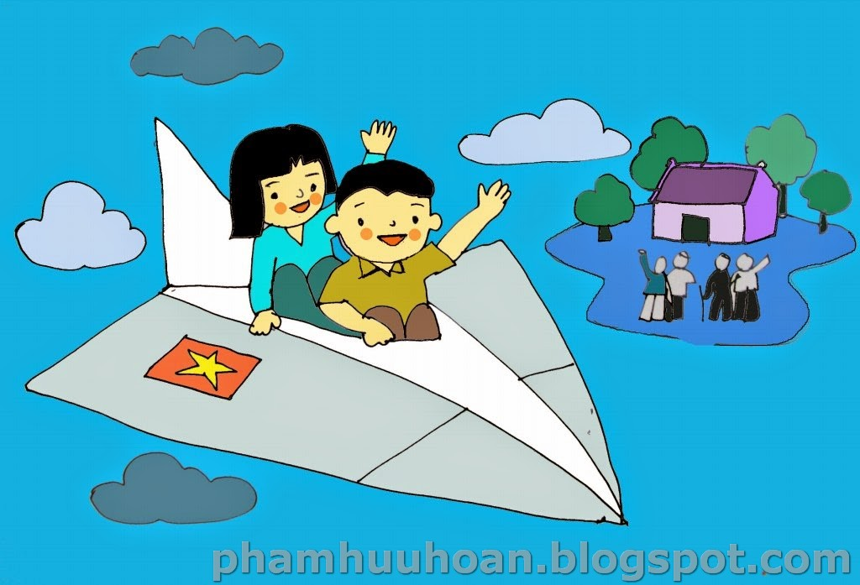
Vẫy chào ông bà Vẫy chào bố mẹ Dang đôi cánh bé Khoảng trời bao la

Slide 8

Trẻ đọc thơ

Slide 9
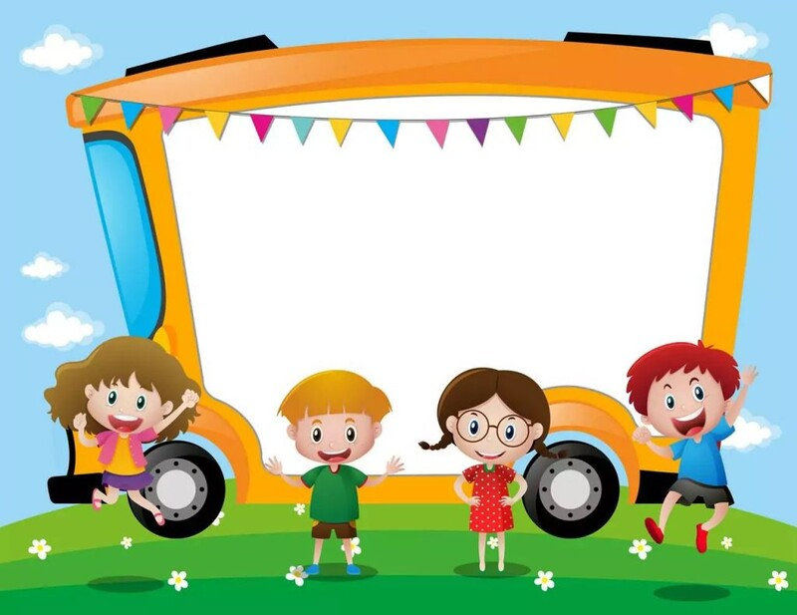
HĐ3: Đàm thoại

Slide 10

Bài thơ nói về điều gì?

Slide 11
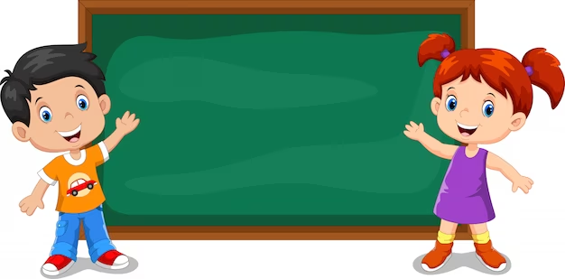
Bạn nhỏ trong bài thơ
tập làm gì?

Slide 12

Bạn nhỏ đã vẽ gì trên nền cờ đỏ?

Slide 13
Tập gấp máy bay Dang hai cánh nhỏ Vẽ ngôi sao vàng Trên nền cờ đỏ.

Slide 14
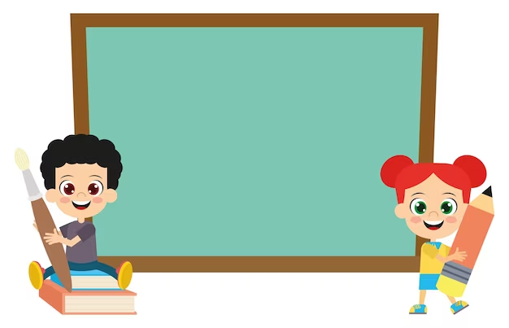
Khi trên ngọn gió thì
máy bay như thế nào?

Slide 15
Phóng lên ngọn gió Lượn quanh sân nhà

Slide 16

Bạn nhỏ đã làm gì khi
máy bay bay cao nhỉ?

Slide 17
Vẫy chào ông bà Vẫy chào bố mẹ Dang đôi cánh bé Khoảng trời bao la

Slide 18

Chúc các bé chăm ngoan, học giỏi!

